Slide 1
Convertidor Analógico-Digital del MC68HC11
23 de noviembre de 2021
M.I. Pedro Ignacio Rincón Gómez
ESTRUCTURA Y PROGRAMACIÓN DE COMPUTADORAS

Slide 2
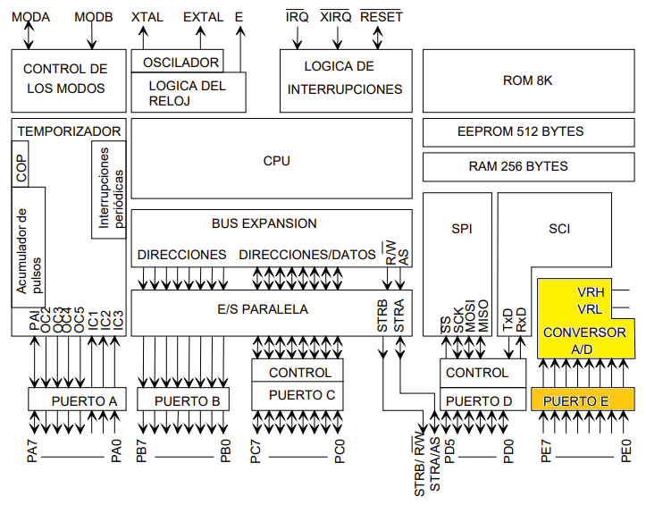
EL Convertidor Analógico a Digital
En el MC68HC11 se cuenta con un dispositivo ADC de 8bits con 8 canales de entrada.
Notes:
Diagrama tomado de la pagina 19 del

Slide 3
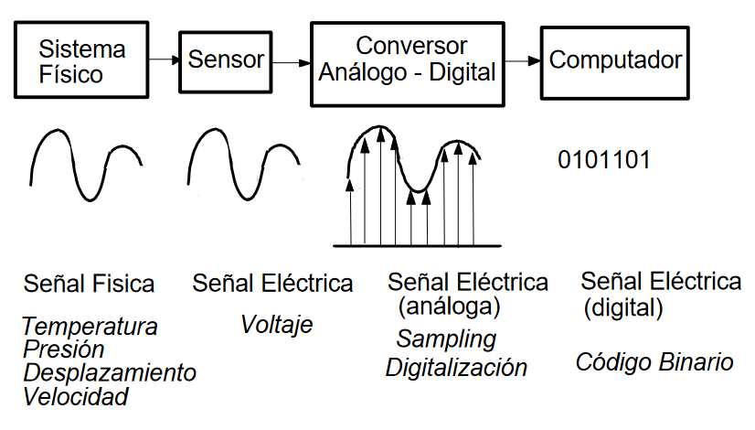
Utilidad del Convertidor Analógico a Digital
Notes:
Diagrama tomado de la pagina 19 del

Slide 4
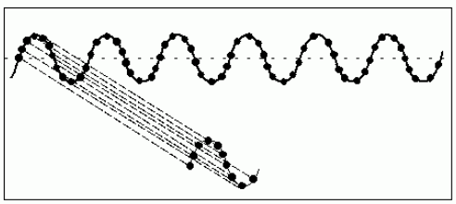
Muestreo
El muestreo digital es uno de los procesos involucrados en la digitalización de las señales analógicas. Consiste en tomar muestras periódicas de la amplitud de la señal analógica. El intervalo entre muestras debe ser constante. El ritmo de este muestreo, llamado frecuencia o tasa de muestreo determina el número de muestras que se toma en un intervalo de tiempo. El proceso de muestreo no debe ser confundido con el de cuantificación.
Notes:
Diagrama tomado de la pagina 19 del

Slide 5
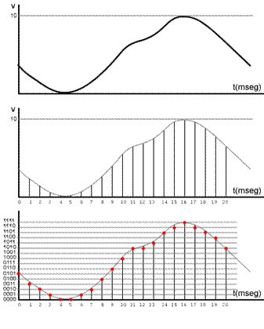
Cuantización o Cuantificación
El proceso de cuantificación es uno de los pasos que se sigue para lograr la digitalización de una señal analógica. Básicamente, la cuantificación lo que hace es convertir una sucesión de muestras de amplitud continua en una sucesión de valores discretos preestablecidos según el código utilizado. Durante el proceso de cuantificación se mide el nivel de voltaje de cada una de las muestras, obtenidas en el proceso de muestreo, y se les atribuye a un valor finito (discreto) de amplitud, seleccionado por aproximación dentro de un margen de niveles previamente fijado. Los valores preestablecidos para ajustar la cuantificación se eligen en función de la propia resolución que utilice el código empleado durante la codificación. Si el nivel obtenido no coincide exactamente con ninguno, se toma como valor el inferior más próximo.
Notes:
Diagrama tomado de la pagina 19 del

Slide 6
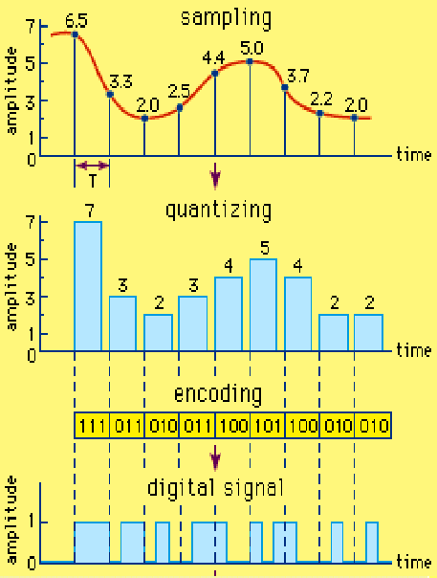
Codificación
La Codificación es el último de los procesos que tiene lugar durante la conversión Analógica-Digital. La codificación consiste en la traducción de los valores de tensión eléctrica analógicos que ya han sido cuantificados (ponderados) al sistema binario, mediante códigos ya definidos. La señal analógica va a quedar transformada en un tren de impulsos digital (sucesión de ceros y unos). El códec es el código específico que se utiliza para la codificación/decodificación de los datos.
Notes:
Diagrama tomado de la pagina 19 del

Slide 7
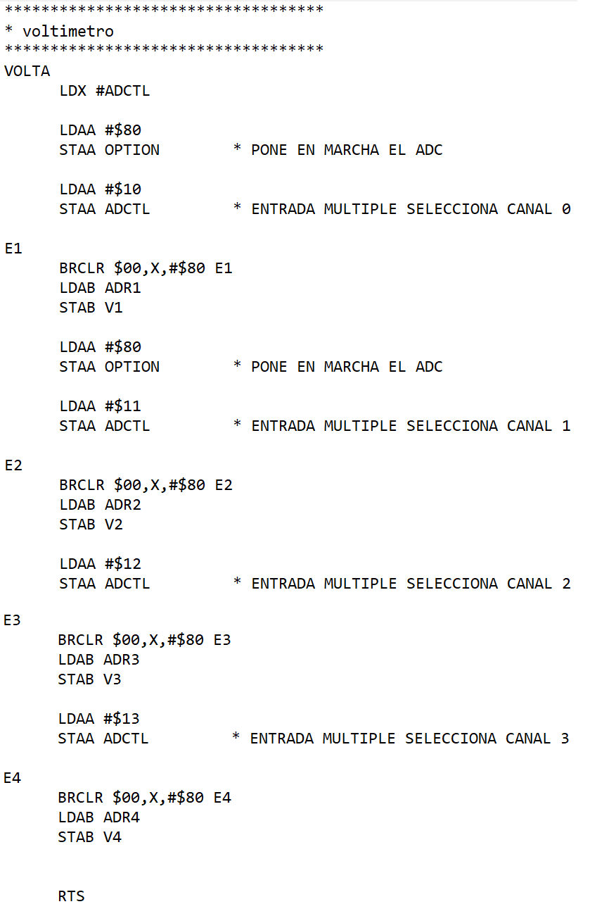
ADC: Subrutina de empleo:

Slide 8
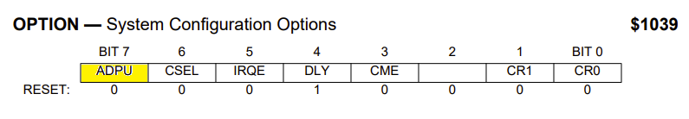
Proceso de configuración
El registro de control OPTION :

Slide 9
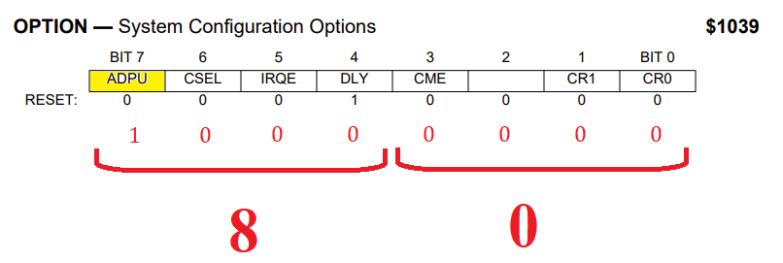
Proceso de configuración
El registro de control OPTION :

Slide 10
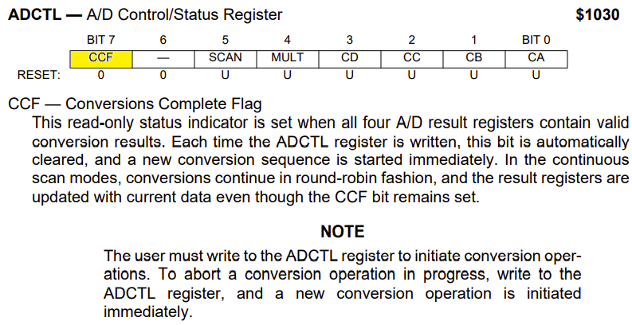
Proceso de configuración
El registro de control ADCTL :

Slide 11
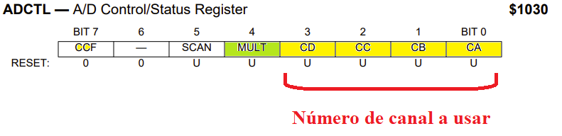
Proceso de configuración
El registro de control ADCTL :

Slide 12
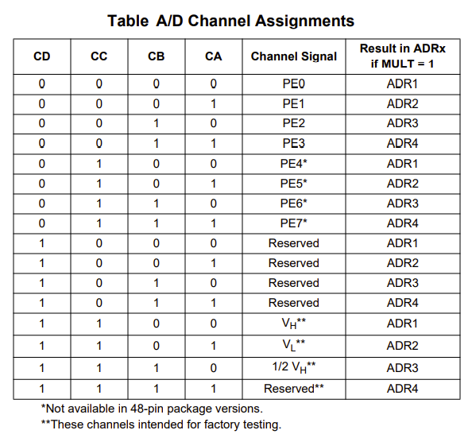

Slide 13
EJERCICIOS
Diseñe una subrutina para el MC68HC11 donde se haga una lectura de los ocho canales analógicos con los que cuenta el sistema.

